Slide 1


INTEGRACION DE APLICACIONES EN ENTORNO WEB
UNIVERSIDAD TECNOLÓGICA NACIONAL
FACULTAD REGIONAL CÓRDOBA
INGENIERÍA EN SISTEMAS DE INFORMACIÓN
UTN – FRC – ISI - 2019

Slide 2
Contenidos
Diseño e implementación de Arquitecturas Orientadas a Servicios (SOA).
Arquitectura de Microservicios.
Programación de Servicios Web y APIs Rest.
Seguridad. Autenticación. Autorización. Certificados.
Administración de librerías (Maven).
Vulnerabilidades.
Conocimientos y habilidades solicitados en entrevistas de trabajo.
Experiencias de alumnos.

Slide 3
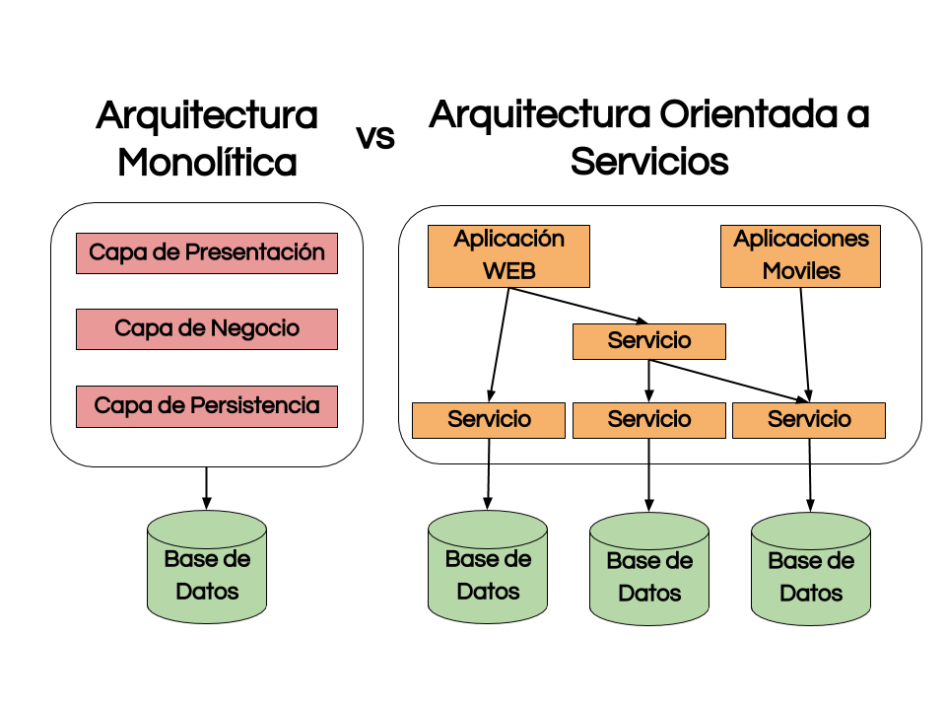
DEPARTAMENTO DE
INGENIERÍA EN SISTEMAS DE INFORMACIÓN
UTN - FRC

Slide 4
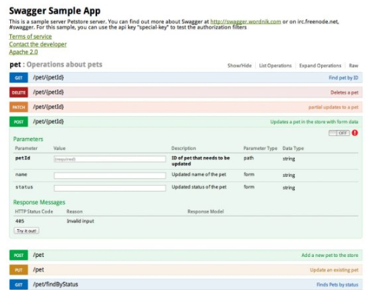
SOA - Servicios API Rest
DEPARTAMENTO DE
INGENIERÍA EN SISTEMAS DE INFORMACIÓN
UTN - FRC

Slide 5
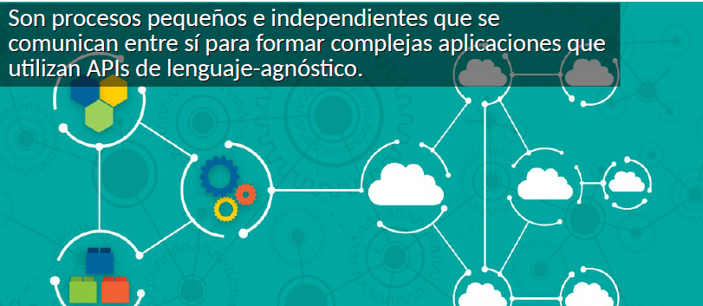
Arquitectura Orientada a Microservicios
DEPARTAMENTO DE
INGENIERÍA EN SISTEMAS DE INFORMACIÓN
UTN - FRC

Slide 6
Unidades Temáticas
Computación empresarial en la Nube.
Middleware como conectividad.
Mensajes entre aplicaciones (XML/JSON).
Servicios Web. (SOAP/API RETS).
Interfaz de programación de aplicaciones (APIs).
Gestión de identidad en la nube (SAML – OAUTH2 – OPENID CONNECT)
Vulnerabilidades.
Calificación IBM

Slide 7



IBM ARGENTINA y UTN
Extienden el presente diploma por haber participado del programa de
BL001 - Integración de Aplicaciones con IBM Bluemix
a “nombre del estudiante”
30 de Junio de 2017
Stella Loiacono
Directora de Tecnología
IBM Argentina
Roberto Miguel Muñoz
Director
Departamento de Ingeniería en Sistemas de Información

Slide 8
Metodología de Enseñanza - Aprendizaje
Actividades Prácticas
Calificación IBM.
Informes.
TP Grupales.
Servicio Soap. Desarrollo.
Servicio Api Rest. Desarrollo.
Trabajo Integrador.
Evaluaciones
Cuestionarios Teóricos
Autoevaluación.
1 Parcial
1 Trabajo Integrador
Trabajo en clase
Condiciones para Regularidad: Nota >=4 + 100% de TPs.
Condiciones para Aprobación Total: Nota >=7 + 100% de TPs.
Horario: Martes y Viernes: 16 a 18 hs.

